Slide 1


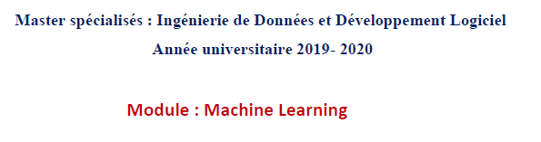
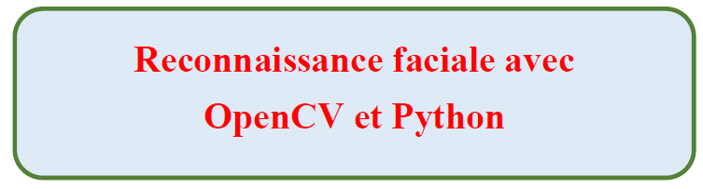

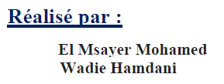

Slide 2
Plan
I. Reconnaissance facial
Comment fonctionne la technologie ?
II. Environnement de travail
Langage de programmation
Bibliothèques utilisées
Modèles utilises
III. Réalisation du projet
1. Phase d’apprentissage
2. Phase de training
3. Phase de test

Slide 3
I. Reconnaissance facial
La reconnaissance faciale, est un procédé informatisé biométrique qui compare, à partir des traits du visage, deux ou plusieurs images prises à des lieux et/ou des moments différents.

Slide 4
Comment fonctionne la technologie ?
Tous les dispositifs de reconnaissance faciale reposent sur une action de comparaison avec un attribut présenté par une base de données ou un support physique détenu par la personne.

Slide 5

II. Environnement de travail
Langage de programmation
Python

Slide 6

2. Outils utilisés
Pour rédiger et exécuter un programme en python, il existe de nombreux logiciels (appelés interfaces graphiques ou IDE : Environnement de Développement Intégré) possibles. Parmi les interfaces possibles (Notebook, IDLE, Eclipse, bloc-notes, Word ...), nous avons choisi d’utiliser le logiciel «Jupyter» Celui-ci présente de nombreux avantages d’aide à la programmation.

Slide 7


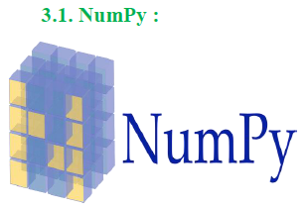
3. Bibliothèques utilisées

Slide 8
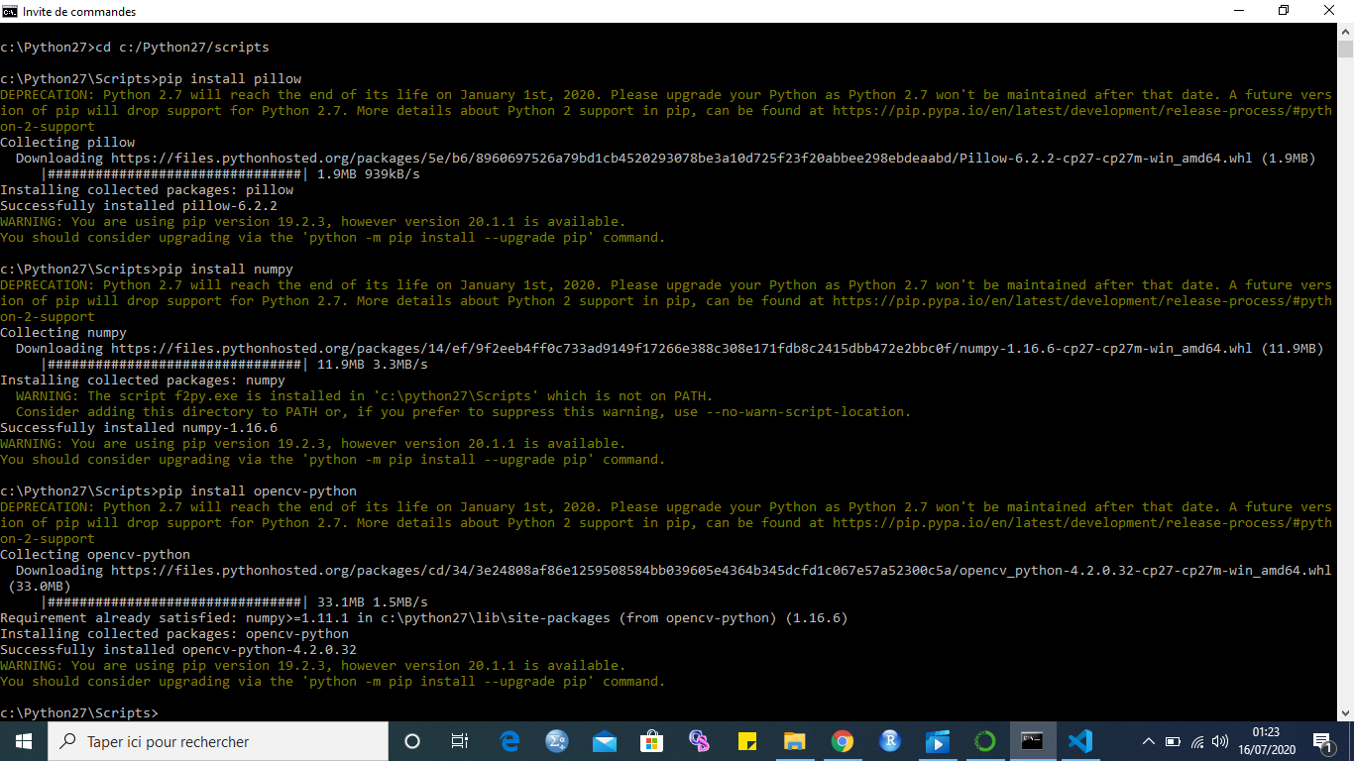

Slide 9
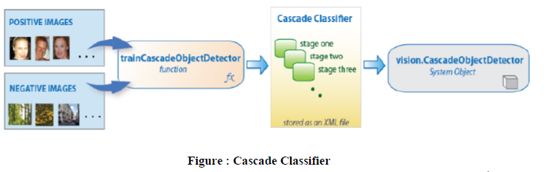
4. Modèles utilises
Cascade Classifier
Le premier classificateur en cascade a été le détecteur de visage de Viola et Jones (2001). L'exigence de ce classifieur devait être rapide afin d'être implémentée sur des processeurs de faible puissance, tels que des caméras et des téléphones.

Slide 10
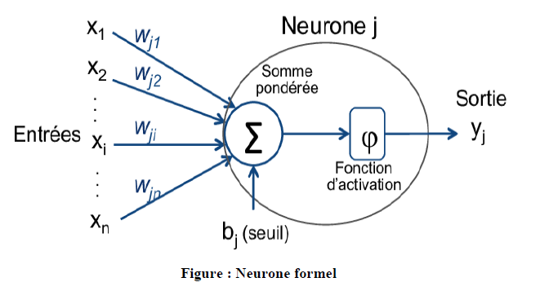
4.2. Techniques de reconnaissance de visages
4.2.1. Réseaux de neurones artificiels

Slide 11
III. Réalisation du projet :
Mener à bien un projet de Machine Learning consiste à réaliser six étapes consécutives :
1 - Définition du problème à résoudre
2 - Acquisition des données d’apprentissages et de tests
3 - Préparer et nettoyer les données
4 - Analyser, explorer les données
5 - Choisir un modèle d’apprentissage
6 - Visualiser les résultats, et ajuster ou modifier le modèle d’apprentissage
Dans cette partie on va aborder trois parties :
1. Phase d’apprentissage
2. Phase de training
3. Phase de test

